Slide 1
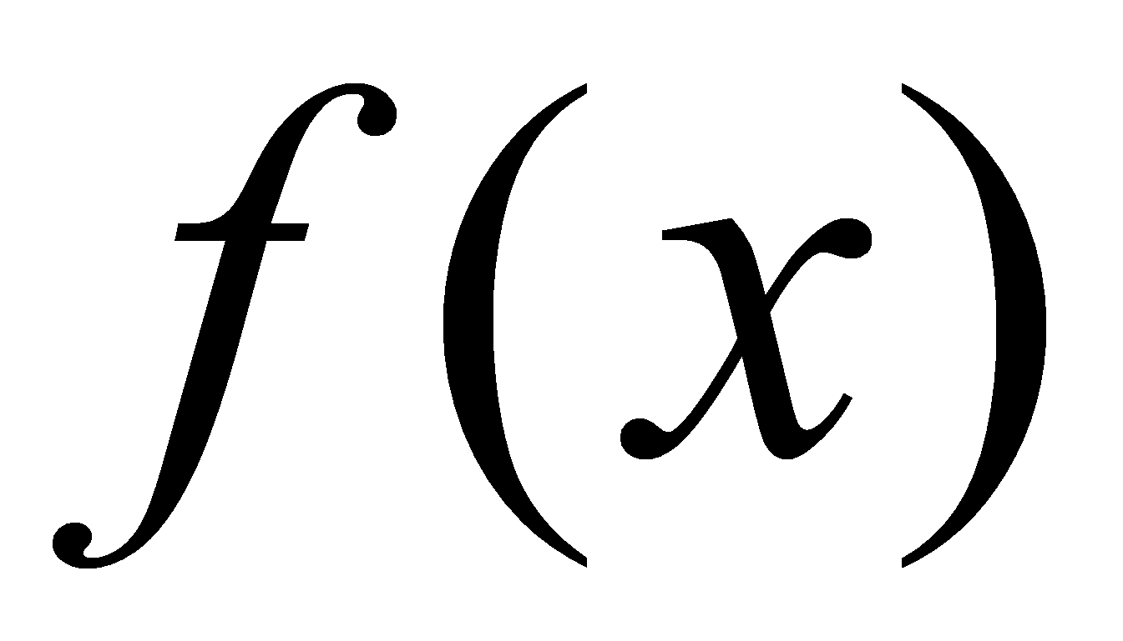
функции

Slide 2


Функция main
int main() {
//...
//последовательность операторов
//...
}
main()
main()
Учебные примеры
Реальные программные системы

Slide 3
Реальные программные системы
main()

Slide 4
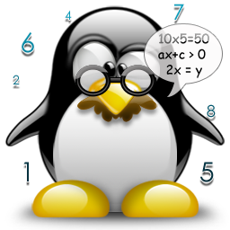
Пользовательская функция
{
. . .
группа
операторов
. . .
}
Это функция
Имя функции

Slide 5

Зачем они нужны
Повторяющиеся фрагменты программы
Логически целостные вычислительные блоки
Упрощает понимание программы
Повышает надёжность ПО
Увеличивает гибкость программного кода
Ускоряет разработку ПО для больших задач

Slide 6
Структура функции
Возможен любой, кроме массива
void — если возвращать ничего не надо («процедура»)

Slide 7

Описание функции
типРезультата имя(тип1 имя1, тип2 имя2, … типN имяN);
.h
#include «имя файла»
.cpp
(При использовании)

Slide 8
Определение функции
типРезультата имя(тип1 имя1, тип2 имя2, … типN имяN)
{
//тело функции — последовательность операторов
}
.cpp
Должна быть определена
Определяется один раз
Определяется в программе

Slide 9
Использование функции

Slide 10

Постановка задачи
Доработать программу нахождения минимума из трех целых чисел
Отдельные этапы программы представить функциями

Slide 11
Проектирование функции
Нахождение минимума из трех целых чисел minimum
a
b
c
int
int
int
int
min
Функция minimum
Три параметра с исходными данными a, b, c
Тип каждого параметра — int
Результат — минимальное значение min — int

Slide 12
Описание функции
типРезультата имя(тип1 имя1, тип2 имя2, … типN имяN);
Нахождение минимума из трех целых чисел minimum
a
b
c
int
int
int
int
min
int minimum(int a, int b, int c);
тип результата
имя
параметр
параметр
параметр
Выполняемое действие
Необходимая для выполнения информация

Slide 13
Определение функции
типРезультата имя(тип1 имя1, тип2 имя2, … типN имяN) {
//тело функции — последовательность операторов
}

Slide 14
Определение функции
Заголовок — описание функции без ;
типРезультата имя(тип1 имя1, тип2 имя2, … типN имяN) {
//тело функции — последовательность операторов
}
int minimum(int a, int b, int c) {

Slide 15
Определение функции
Заголовок — описание функции без ;
типРезультата имя(тип1 имя1, тип2 имя2, … типN имяN) {
//тело функции — последовательность операторов
}
int minimum(int a, int b, int c) {
int min;
if( a < b ){
min = a;
}
else{
min = b;
}
if( c < min ){
min = c;
}
return min;
}
Тело функции

Slide 16
Использование функции
типРезультата имя(тип1 имя1, тип2 имя2, … типN имяN);
имя(значение1, значение2, … значениеN);
операнд
операция
операнд
Описание определяет правило вызова (использования)
На месте формальных параметров указываются фактические значения
Вызов функции как операнд в выражении

Slide 17
Программа «Минимум из трёх» (1)
#include <stdio.h>
int minimum(int a, int b, int c);
void outputResult(int result);
int main() {
printf("Returns the minimum value\n“);
//ввод исходных данных
printf("Enter three integers: “);
int first;
scanf(“%d”,&first);
int second;
scanf(“%d”,&second);
int third;
scanf(“%d”,&third);

Slide 18
Программа «Минимум из трёх» (2)
//поиск минимального
int minValue;
minValue = minimum(first,second,third);
//выдача результата
outputResult(minValue);
return 0;
}

Slide 19
Программа «Минимум из трёх» (3)
int minimum(int a, int b, int c){
int min;
if( a < b ){
min = a;
}
else{
min = b;
}
if( c < min ){
min = c;
}
return min;
}
void outputResult(int result) {
printf("минимальное значение: %d\n“, result);
return;
}

Slide 20
Проектирование функции
Выдача результата outputResult
result
int
void
Функция outputResult
Один параметр с исходными данными result
Тип параметра — int
Возвращать нечего — тип void

Slide 21
Проектирование функции
Ввод исходных данных readData
a
b
c
int
int
int
void
Функция readData
Три параметра с введенными данными a, b, c
Тип каждого параметра — int
Возвращать нечего — тип void

Slide 22
Проектирование функции
Неверно
Ввод исходных данных readData
a
b
c
int
int
int
void
Функция readData
Три параметра с введенными данными a, b, c
Тип каждого параметра — int
Возвращать нечего — тип void

Slide 23
Проблема выходных параметров
Изменения параметров, сделанные внутри функции не влияют на переданные величины во внешней программе
Решение: для выходных параметров передавать адрес переменных (ссылку на переменную) в качестве параметра функции

Slide 24
Проектирование функции
Ввод исходных данных readData
a
b
c
int*
int*
int*
void
Функция readData
Три параметра с введенными данными a, b, c
Тип каждого параметра — int*
Возвращать нечего — тип void

Slide 25
Программа «Минимум из трёх» (1)
#include <stdio.h>
int minimum(int a, int b, int c);
void outputResult(int result);
void readData(int* a, int* b, int* c);
int main() {
printf("Поиск минимального значения\n“);
//ввод исходных данных
int first;
int second;
int third;
readData(&first, &second, &third);
//…
}

Slide 26
Программа «Минимум из трёх» (2)
void readData(int* a, int* b, int* c) {
printf("Введите три целых числа: “);
scanf(“%d”,a);
scanf(“%d”,b);
scanf(“%d”,c);
return;
}
стек
readData
a
b
first
c
second
third

Slide 27
Постановка задачи
Разработать программу расчёта середины заданного отрезка на декартовой плоскости.
Координаты отрезка запрашиваются у пользователя
Найденное значение должно выдаваться на стандартное устройство вывода.

Slide 28
«Середина отрезка» (1)
//center.cpp
//расчёт середины отрезка на декартовой плоскости
#include <stdio.h>
struct Point {
double x;
double y;
};
Point sectionCenter(Point a, Point b);

Slide 29
«Середина отрезка» (2)
int main(){
printf("Enter the coordinates of a line: “);
Point first;
scanf(“%f”,&( first.x ) );
scanf(“%f”,&( first.y ) );
printf("Enter the coordinates of the cut end : “);
Point second;
scanf(“%f”,&( second.x ) );
scanf(“%f”,&( second.y ) );
Point center = sectionCenter(first,second);
printf(“The coordinates of the center: %f %f\n“,
center.x, center.y );
return 0;
}

Slide 30
«Середина отрезка» (3)
Point sectionCenter(Point a, Point b)
{
Point center;
center.x = ( a.x + b.x ) / 2.0;
center.y = ( a.y + b.y ) / 2.0;
return center;
}

Slide 31
Указатели и ссылки
Тип данных для представления адреса — указатель на переменную определённого типа
Тип *имяУказателя;
Операция получения адреса:
&имяПеременной
Доступ к значению по указателю:
*имяУказателя
Ссылка — дополнительное имя переменной
Тип &имяСсылки = имяПеременной;
Физически ссылка есть «скрытый» указатель
Доступ к значению по ссылке как у обычной переменной

Slide 32
Корректный обмен значений
//swap.cpp
//программа обмена значений
#include <stdio.h>
void swap(int & a, int & b);
int main(){
printf(“Enter two integers: “);
int first, second;
scanf( “%d”,&first );
scanf( “%d”,&second );
swap( first, second);
printf("The value of the first: %d “, first );
printf("The value of the second: %d\n“, second );
return 0;
}
void swap(int & a, int & b)
{
int temp = a;
a = b;
b = temp;
}

Slide 33

Пример выполнения
Enter two integers: 3 5
The value of the first: 5
The value of the second: 3

